Slide 1
A/D转换器(Analog to Digital Converter)

Slide 2




实际应用
ADC的应用举例——数字温度计

Slide 3

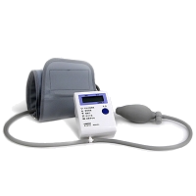

实际应用
ADC的应用举例——数字血压计

Slide 4

模-数转换：模拟信号到数字信号的转换称为模-数转换，或称为A/D（Analog to Digital Converter ）。
输入模拟电压
输出数字量
ADC
D_{n}~D₀
逐次渐近型A/D转换器
特点: 转换速度适中,转换时间 为几μs ~100 μs, 转换精度高，在转换速度和硬件复杂度之间达到一个很好的平衡。

Slide 5
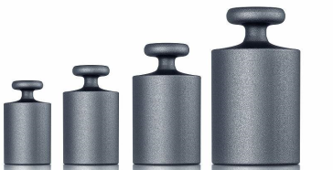


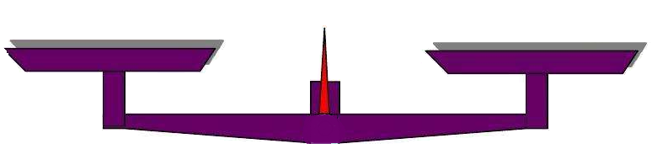
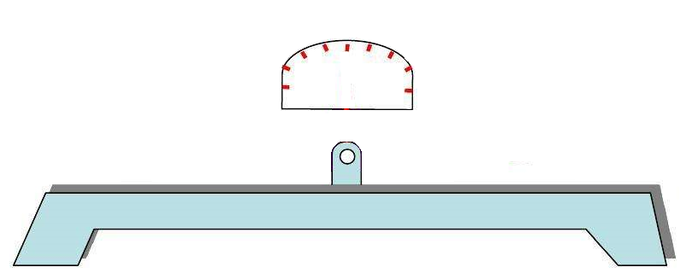
天平称重
若有四个砝码共重15克，试称量一物体重量。
物体
8
4
2
1

Slide 6
天平称重
物体
8
4
2
1
8
4
2
1

Slide 7
天平称重
 | 加砝码 | 天平指示 | 操 作 | 记 录
第1次
第2次
第3次
第4次
物体
8
4
2
1

Slide 8
天平称重
 | 加砝码 | 天平指示 | 操 作 | 记 录
第1次
第2次
第3次
第4次
8
物体
8
4
2
1

Slide 9
天平称重
次 序 | 加砝码 | 天平指示 | 操 作 | 记 录
第1次
第2次
第3次
第4次
8克
物体重>砝码重
留码
X₁=1
8
物体
4
2
1

Slide 10
天平称重
次 序 | 加砝码 | 天平指示 | 操 作 | 记 录
第1次 | 8克 | 物体重>砝码重 | 留码 | X₁=1
第2次
第3次
第4次
4
8
物体
4
2
1

Slide 11
天平称重
次 序 | 加砝码 | 天平指示 | 操 作 | 记 录
第1次 | 8克 | 物体重>砝码重 | 留码 | X₁=1
第2次
第3次
第4次
4克
物体重>砝码重
留码
X₂=1
物体
4
8
2
1

Slide 12
天平称重
次 序 | 加砝码 | 天平指示 | 操 作 | 记 录
第1次 | 8克 | 物体重>砝码重 | 留码 | X₁=1
第2次 | 4克 | 物体重>砝码重 | 留码 | X₂=1
第3次
第4次
物体
4
8
2
2
1

Slide 13
天平称重
次 序 | 加砝码 | 天平指示 | 操 作 | 记 录
第1次 | 8克 | 物体重>砝码重 | 留码 | X₁=1
第2次 | 4克 | 物体重>砝码重 | 留码 | X₂=1
第3次
第4次
2克
物体重<砝码重
去码
X₃=0
物体
4
8
2
1

Slide 14
天平称重
次 序 | 加砝码 | 天平指示 | 操 作 | 记 录
第1次 | 8克 | 物体重>砝码重 | 留码 | X₁=1
第2次 | 4克 | 物体重>砝码重 | 留码 | X₂=1
第3次 | 2克 | 物体重<砝码重 | 去码 | X₃=0
第4次
物体
4
8
2
2
1

Slide 15
天平称重
次 序 | 加砝码 | 天平指示 | 操 作 | 记 录
第1次 | 8克 | 物体重>砝码重 | 留码 | X₁=1
第2次 | 4克 | 物体重>砝码重 | 留码 | X₂=1
第3次 | 2克 | 物体重<砝码重 | 去码 | X₃=0
第4次
物体
4
8
2
1

Slide 16
天平称重
次 序 | 加砝码 | 天平指示 | 操 作 | 记 录
第1次 | 8克 | 物体重>砝码重 | 留码 | X₁=1
第2次 | 4克 | 物体重>砝码重 | 留码 | X₂=1
第3次 | 2克 | 物体重<砝码重 | 去码 | X₃=0
第4次
物体
4
8
1
2
1

Slide 17
天平称重
次 序 | 加砝码 | 天平指示 | 操 作 | 记 录
第1次 | 8克 | 物体重>砝码重 | 留码 | X₁=1
第2次 | 4克 | 物体重>砝码重 | 留码 | X₂=1
第3次 | 2克 | 物体重<砝码重 | 去码 | X₃=0
第4次
1克
物体重=砝码重
留码
X₄=1
物体
4
8
1
2

Slide 18
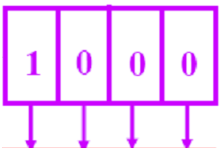
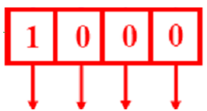
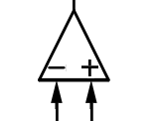
天平称重
移位命令
控制逻辑
清零、置数
移位寄存器
‘1’状态是否保留
时钟
数据寄存器
清零、置数
待测电压
D/A转换器
物体
4
8
1

Slide 19
逐次渐近型A/D转换器基本原理
天平称重
移位命令
控制逻辑
清零、置数
移位寄存器
‘1’状态是否保留
时钟
数据寄存器
清零、置数
待测电压
D/A转换器
物体
4
8
1

Slide 20
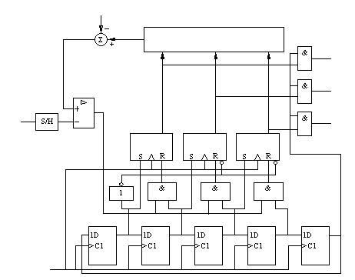
逐次渐近型A/D转换器结构和工作过程
数据寄存器
补偿电压=（1/2）LSB=0.5V
3.5V
4V
模数为5的环型计数器。
例：u_{I}(t)=4.9V
3位码D/AC电路
3位码D/AC电路
0
0
0
G₄
G₅
G₆
D₂
D₁
D₀
C_{O}
1 u_{I} < u_{O}
0 u_{I} > u_{O}
u_{O}
C_{O}
C_{O}
1
0
0
u_{I}(t)
0
Q₃ Q₂ Q₁
4.9V
0
R_{d}
G₃ G₂ G₁
1
0
0
0
0
FF₁ FF₂ FF₃ FF₄ FF₅
Q_{A} Q_{B} Q_{C} Q_{D} Q_{E}
CP

Slide 21
逐次渐近型A/D转换器结构和工作过程
补偿电压=（1/2）LSB=0.5V
4.5V
5.5V
5V
6V
3位码D/AC电路
D₂
D₁
D₀
G₄
G₅
G₆
0
0
0
C_{O}
1 u_{I} < u_{O}
0 u_{I} > u_{O}
u_{O}
C_{O}
1
1
1
0
0
C_{O}
1
u_{I}(t)
0
1
0
Q₃ Q₂ Q₁
4.9V
G₄、G₅、G₆门开，Q₃、Q₂、Q₁数据传出。
1
R_{d}
G₃ G₂ G₁
FF₁ FF₂ FF₃ FF₄ FF₅
0
0
1
0
0
1
0
0
0
0
Q_{A} Q_{B} Q_{C} Q_{D} Q_{E}
CP

Slide 22
逐次渐近型A/D转换器结构和工作过程
补偿电压=（1/2）LSB=0.5V
4.5V
5V
3位码D/AC电路
D₂
D₁
D₀
0
0
0
1 u_{I} < u_{O}
0 u_{I} > u_{O}
G₄
G₅
G₆
1
0
1
C_{O}
u_{O}
C_{O}
C_{O}
1
0
1
u_{I}(t)
0
Q₃ Q₂ Q₁
4.9V
G₄、G₅、G₆门开，Q₃、Q₂、Q₁数据传出。
1
R_{d}
G₃ G₂ G₁
FF₁ FF₂ FF₃ FF₄ FF₅
Q_{A} Q_{B} Q_{C} Q_{D} Q_{E}
0
0
0
0
0
1
0
0
1
0
CP

Slide 23
次 序 | 试探码 | 电压比较器指示 | 操 作 | 记 录
第1次 | 100 | 4.9V>3.5V | 留码 | 100
第2次 | 110 | 4.9V<5.5V | 去码 | 100
第3次 | 101 | 4.9V>4.5V | 留码 | 101
V_{O}
V_{O}
7
6
5
4
3
2
1
0
7
6
5
4
3
2
1
0
6
5.5
4.9
5
4.9
4.5
4
4
3.5
1 2 3 4 5
1 2 3 4 5

Slide 24
常用集成逐次渐近型A/D转换器：
ADC0808/0809（8位）
ADC575（10位）
ADC574（12位）

